Slide 1
МУНИЦИПАЛЬНОЕ БЮДЖЕТНОЕ ДОШКОЛЬНОЕ ОБРАЗОВАТЕЛЬНОЕ УЧРЕЖДЕНИЕ Детский сад №84 «Искорка» городского округа «город Якутск» г.Якутск, ул. Дзержинского 34/1
«Дети войны»
Воспитатель: Аммосова Тамара Яковлевна

Slide 2
Цель: Познакомить дошкольников с жизнью детей во время войны. Воспитывать у детей, чувство патриотизма и любви к своей Родине.
Задачи:
Формировать у детей патриотические чувства и представление о героизме;
расширить знания воспитанников о детях, переживших все ужасы и тяготы военного времени;
расширять кругозор детей, стремление узнать больше нового, полезного, интересного об истории родного края;
развивать у детей воображение, наблюдательность и способность сопереживать другим людям;
воспитывать любовь и уважение к защитникам Родины на основе ярких впечатлений и исторических фактов.

Slide 3
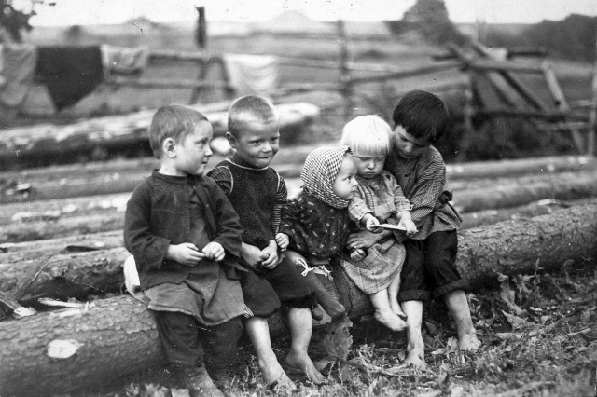
22 июня 1941 года Утро 22 июня 1941 года для основной части людей начиналось как обычный день. Они даже не знали, что в скором времени уже не будет этого счастья, а у детей, которые родились или будут рождены с 1928 по 1945 годы, украдут детство. Страдали на войне дети не меньше, чем взрослые. Великая Отечественная война навсегда изменила их жизнь. Они не всегда имели возможности посещать детские сады, учиться в школах. Дети нуждались в продуктах питания, тепле, одежде, игрушках и т. п. Малыши в годы войны играли в старые грязные мягкие игрушки, находили гильзы от пуль, играли в партизан и пехотинцев. Гильзы служили мальчикам «машинкой», а девочкам «куколкой» или «бутылочкой для куклы». Их называли – ДЕТИ ВОЙНЫ. Что о них знаем мы?

Slide 4
Время было тяжелым. Дети теряли родителей, братьев, сестер. В лучшем случае их ждал детдом, в худшем - фашистские застенки. На войне дети разучились плакать. Если они попадали к фашистам, то быстро понимали, что плакать нельзя, иначе застрелят. Их называют «дети войны» не по причине даты их рождения. Война их воспитала. Им пришлось увидеть настоящий ужас. Например, часто фашисты стреляли в детей просто для забавы. Они это делали только для того, чтобы посмотреть, как те в ужасе разбегаются. Могли и выбрать живую мишень просто для того, чтобы поупражняться в меткости.

Slide 5
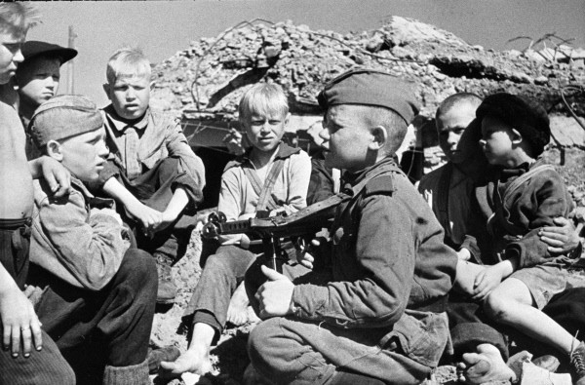
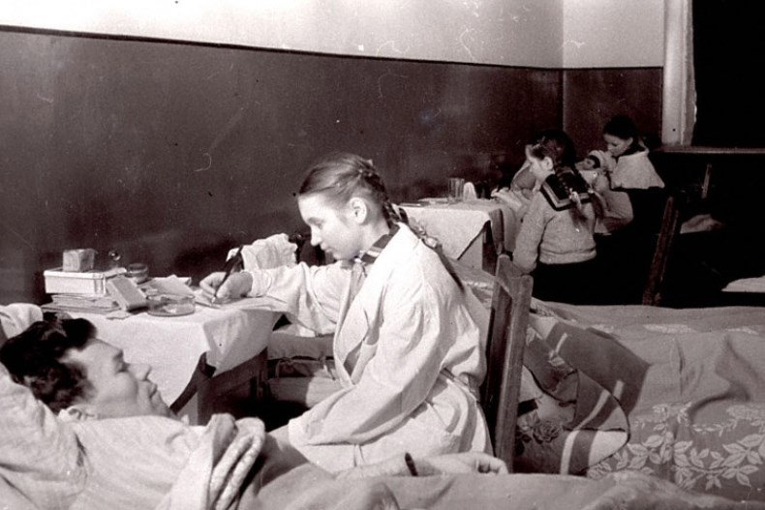
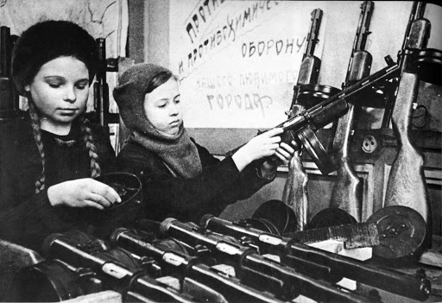
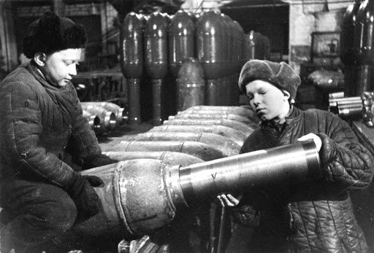
Дети войны… они были всюду.
Они заменили отцов на заводах.
Они делали автоматы.
Они дежурили в госпиталях.
Они строили бомбоубежища.
Они тоже были защитниками Родины.

Slide 6
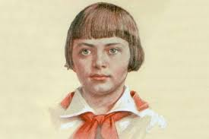
Зина Портнова
В 1941 году семиклассница Зина и сестра Галя поехали на каникулы к бабушке в Белоруссию. Там их и застала война. По заданию партизан она распространяла антифашистские листовки, собирала и пересчитывала оружие, оставленное во время отступления советских войск. В 1942 году сёстры Портновы вступили в организацию «Юные мстители». Около двух лет «Юные мстители» вели борьбу против оккупантов. Пускали под откос эшелоны, разрушали железнодорожные линии, мосты и шоссе, взрывали объекты водоснабжения, выводили из строя заводы. 1 июля 1958 года Зине Портновой было посмертно присвоено звание Героя Советского Союза. Имя отважной партизанки высекли на обелиске, его носил боевой корабль и пионерские отряды по всей стране

Slide 7
Валя Котик. Когда немцы оккупировали район, Вале Котику было всего 11 лет. Он сразу же принял участие в сборе боеприпасов и оружия, которые затем отправлялись на фронт. Валя принимал активное участие в партизанском движении на Украине. Он был смелым, активным, отважным мальчиком. В 1943 году он совершил свой первый подвиг в партизанском отряде - сумел обнаружить подземный телефонный кабель ставки немецкого командования, который был затем благополучно взорван партизанами. Он подорвал шесть складов и железнодорожных эшелонов. В обязанности Вали Котика входила и добыча информации о расположении немецких постов и порядка смены их караула. Пионер Валя Котик был награжден орденом Отечественной войны I степени и орденом Ленина, а также медалью «Партизану Отечественной войны» II степени. В 1958 году Валентину Александровичу Котику было посмертно присвоено звание Героя Советского Союза. В память о нем был снят фильм «Орлёнок».

Slide 8
Леня Голиков Лёня Голиков – партизан, разведчик, участвовал во многих боевых операциях, уничтожал мосты, автомашины с боеприпасами, сопровождал обоз с продовольствием в блокадный Ленинград. За доблесть и мужество награждён многими орденами и медалью «За отвагу». Однажды, возвращаясь из разведки, он подорвал легковую машину, в которой находился немецкий генерал с важными документами. Леня смог доставить эти документы в штаб партизанам. Погиб Леня в неравном бою. В честь этого бесстрашного школьника названа улица в Санкт-Петербурге.

Slide 9
Витя Черевичкин Имя Вити Черевичкина знакомо многим ростовчанам, и всем известно, что в городе есть парк и улица, названные в его честь. Там же, в парке, стоит и памятник юному герою. Витя был таким же, как многие мальчишки города: живым, непоседливым, озорным и задиристым. С детства увлекался разведением голубей, но никто тогда не мог и предположить, что увлечение будет стоить ему жизни. После начала Великой Отечественной войны, когда отец и старший брат ушли на фронт, Виктор с матерью и двумя младшими сёстрами остался в городе, который 20 ноября 1941 года был захвачен наступающими частями вермахта и войск СС. Вопреки предписанию немецкого командования об уничтожении принадлежащих местному населению домашних голубей, подросток в течение недели скрывал имевшихся у него птиц. 28 ноября 1941 года немцы застали Виктора Черевичкина выпускающим нескольких голубей у здания, в котором размещался штаб, и обнаружили в сарае во дворе его дома голубятню. После допросов и пыток схваченного подростка обвинили в пособничестве Красной Армии, вывели в парк имени Фрунзе и расстреляли. Тело Виктора Черевичкина было захоронено в одной из братских могил вместе с красноармейцами и жителями города, убитыми оккупантами. В период оборонительных боёв и повторной немецкой оккупации Ростова-на-Дону с лета 1942 по февраль 1943 года информация о точном месте захоронения была утрачена.

Slide 10
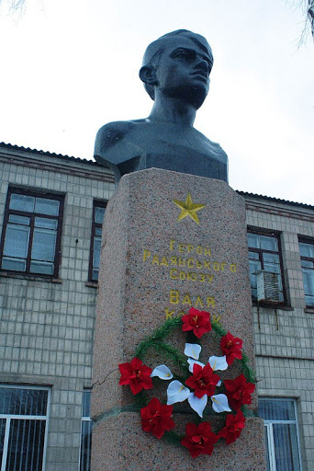
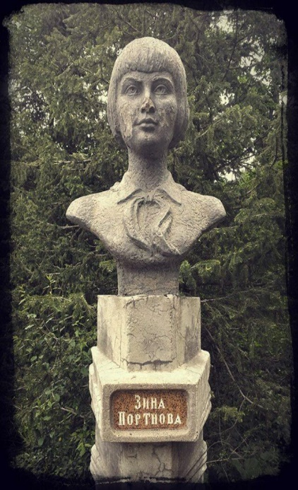
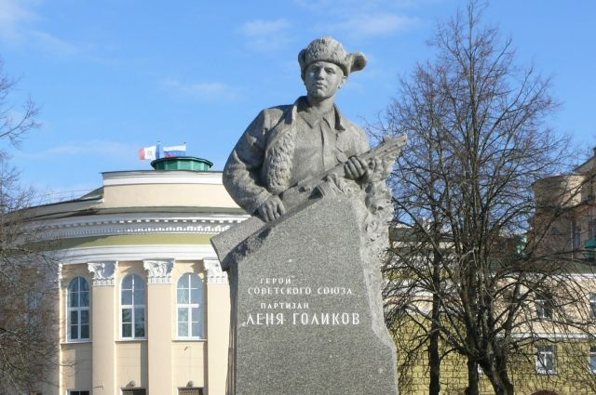
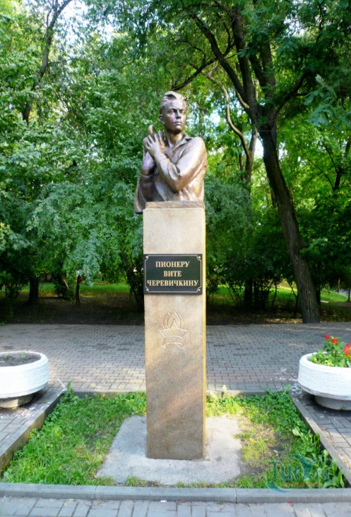
Всем детям, погибшим во время Великой Отечественной войны посвятили много песен, создали много памятников.

Slide 11
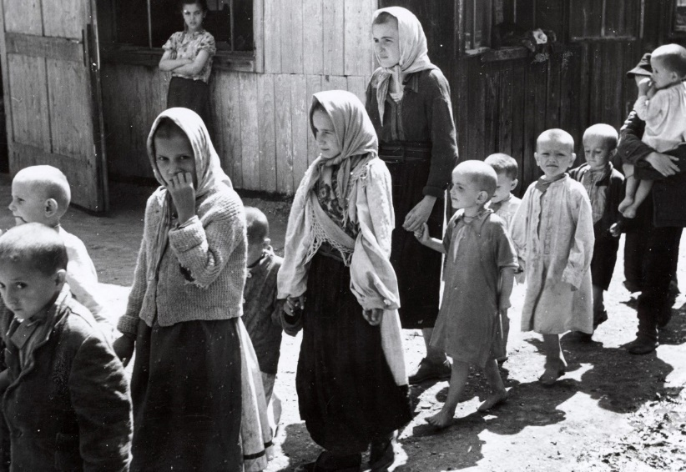
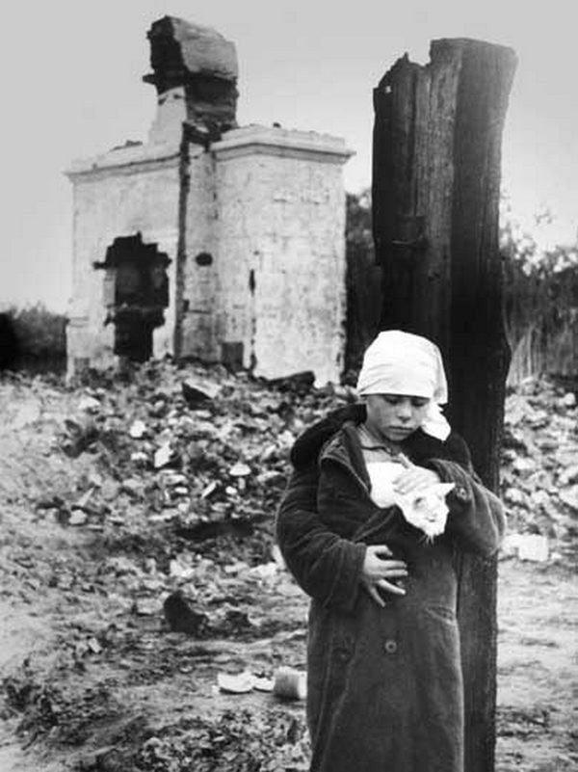
ДЕТИ ВОЙНЫ – и веет холодом, ДЕТИ ВОЙНЫ – и пахнет голодом, ДЕТИ ВОЙНЫ – и дыбом волосы, А на челках детских седые полосы.

Slide 12
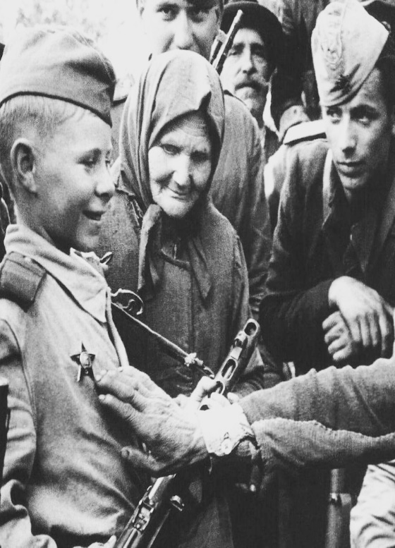
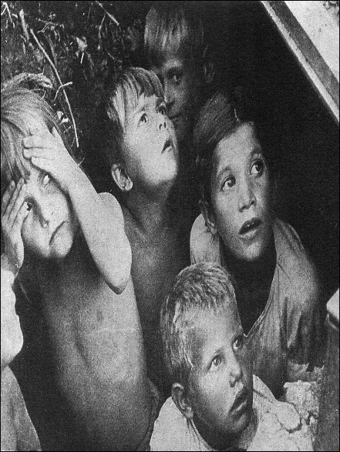
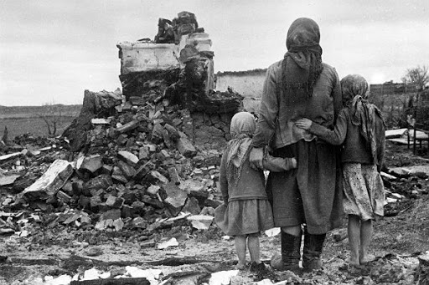
Как жаль, что мы не замечаем Среди житейской суеты Родных и близких и не знаем: Они - Герои той войны, Которая украла в одночасье Надежду, молодость, мечту. Нельзя забыть их подвига за наше счастье. Так скажем все: «Я помню! Я горжусь! Я чту!»

Slide 13
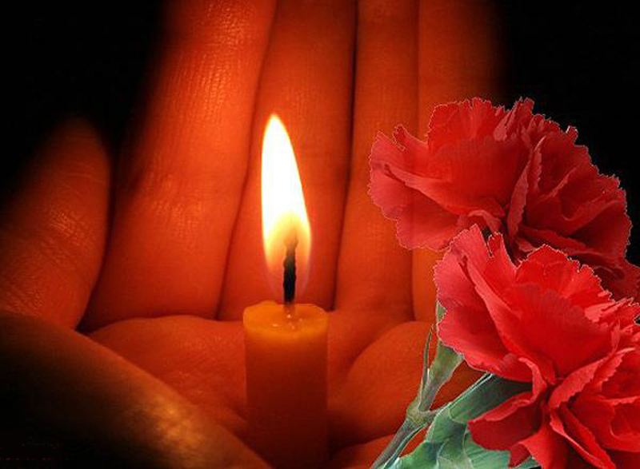
Давайте, молча, вспомним о войне Мы вспомним тех, кто не вернулся с боя Кто жизнь отдал за Родину свою Почтим минутою молчанья - стоя.

Slide 14
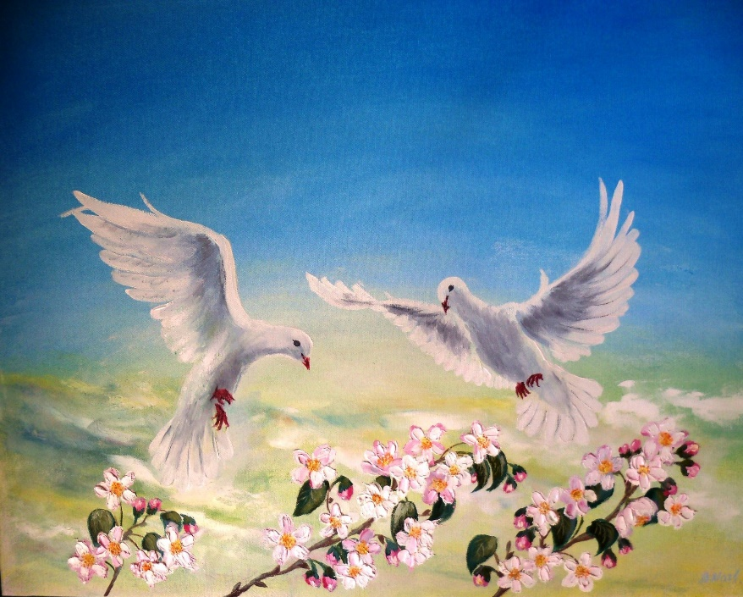
«Пусть не будет войны никогда» С. Маршак
Пусть не будет войны никогда,
Пусть спокойные спят города.
Пусть сирены пронзительный вой
Не звучит над твоей головой.
Не один пусть не рвётся снаряд,
Не один не строчит автомат.
Оглашают пусть наши леса
Только птиц и детей голоса.
И пусть мирно проходят года.
Пусть не будет войны никогда!

